Slide 1

UC – ESTRUTURA DE DADOS E ANÁLISE DE ALGORITMOS | PROFESSORES: HENRIQUE POYATOS E RAFAELA MOREIRA |
INTEGRANTES: GABRIEL EVARISTO, JOÃO PAULO REZENDE, ISRAEL SILVA, VINÍCIUS MADUREIRA

Slide 2



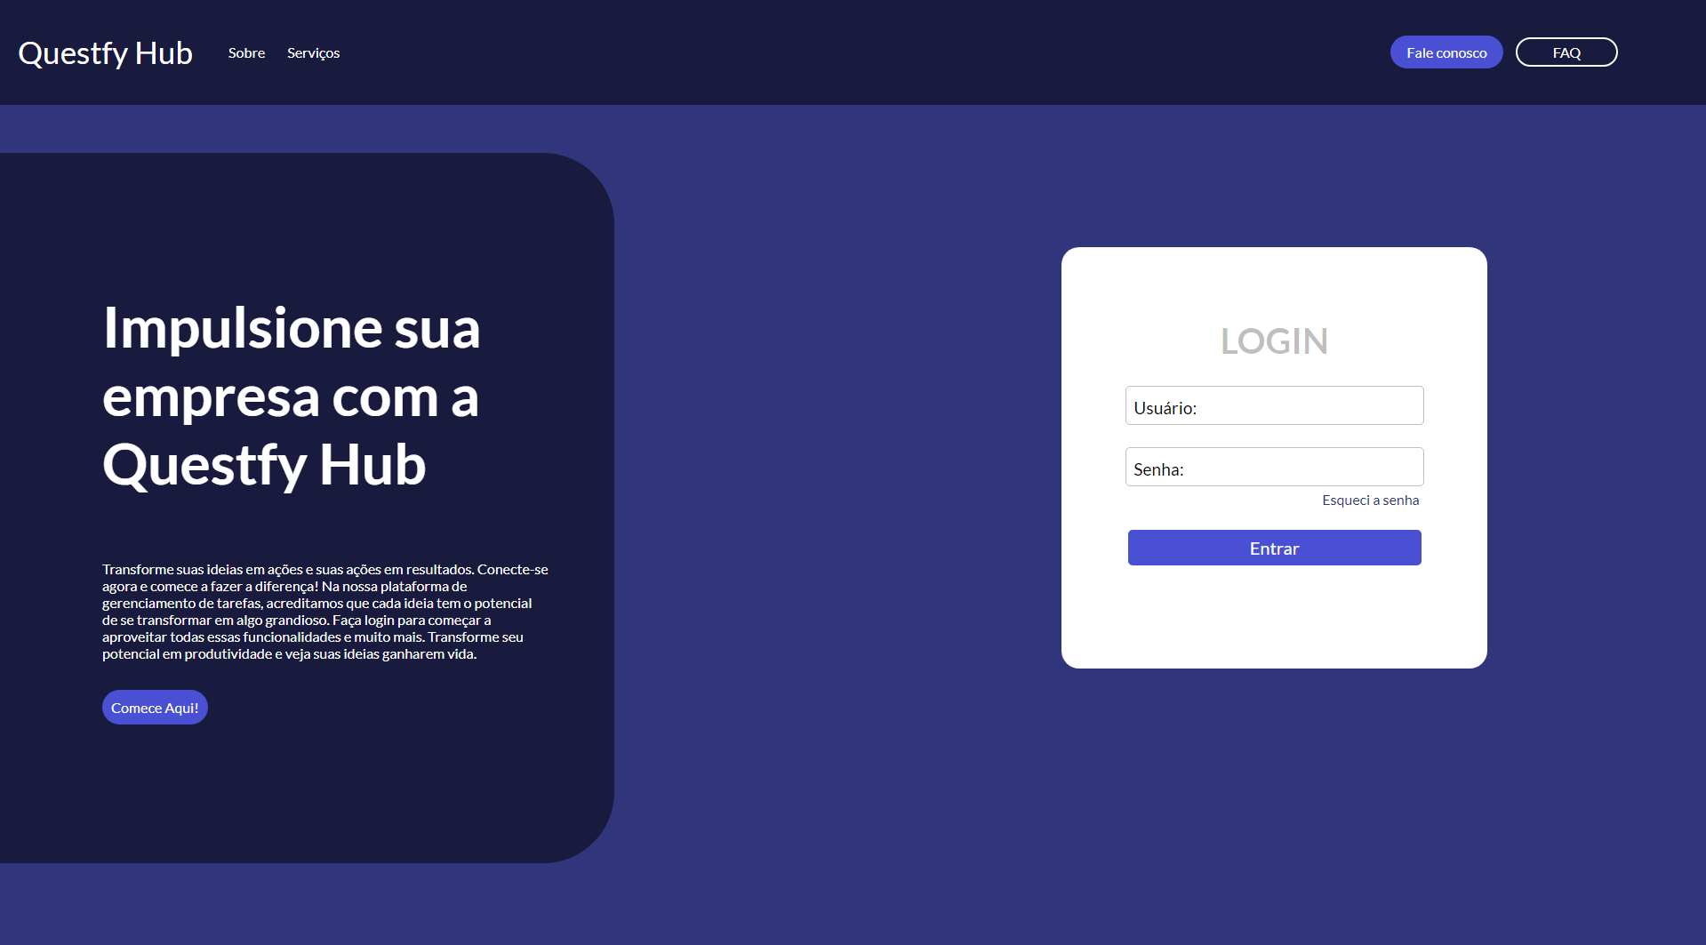
QuestfyHub
O QuestfyHub é uma plataforma de gerenciamento de tarefas voltada para empresas.
Ele adota o sistema da metodologia ágil, onde os funcionários recebem tarefas de seu gestor, que conforme forem sido concluídas, dão pontos que podem ser trocados por itens variados.
UC – ESTRUTURA DE DADOS E ANÁLISE DE ALGORITMOS | PROFESSORES: HENRIQUE POYATOS E RAFAELA MOREIRA |
INTEGRANTES: GABRIEL EVARISTO, JOÃO PAULO REZENDE, ISRAEL SILVA, VINÍCIUS MADUREIRA

Slide 3


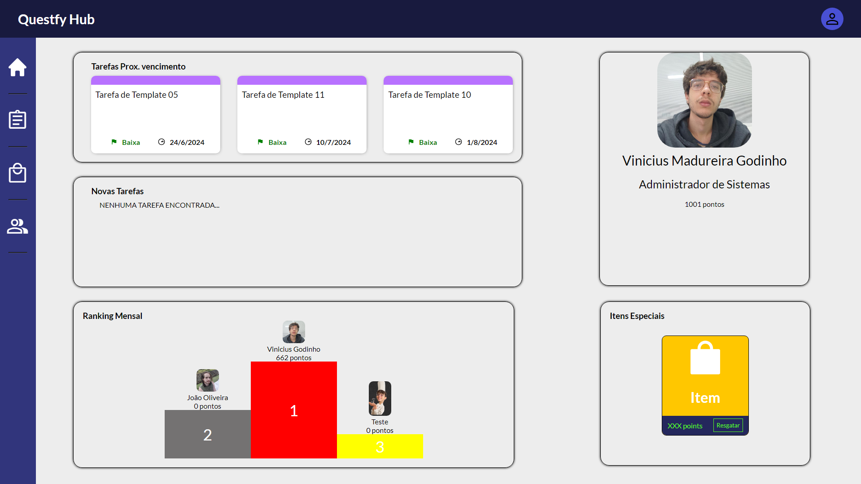
Menu principal
Recursos:
Tarefas próximas do vencimento
Novas tarefas
Ranking mensal
Perfil do usuário
Itens especiais (exclusivos na loja de pontos)
UC – ESTRUTURA DE DADOS E ANÁLISE DE ALGORITMOS | PROFESSORES: HENRIQUE POYATOS E RAFAELA MOREIRA |
INTEGRANTES: GABRIEL EVARISTO, JOÃO PAULO REZENDE, ISRAEL SILVA, VINÍCIUS MADUREIRA

Slide 4
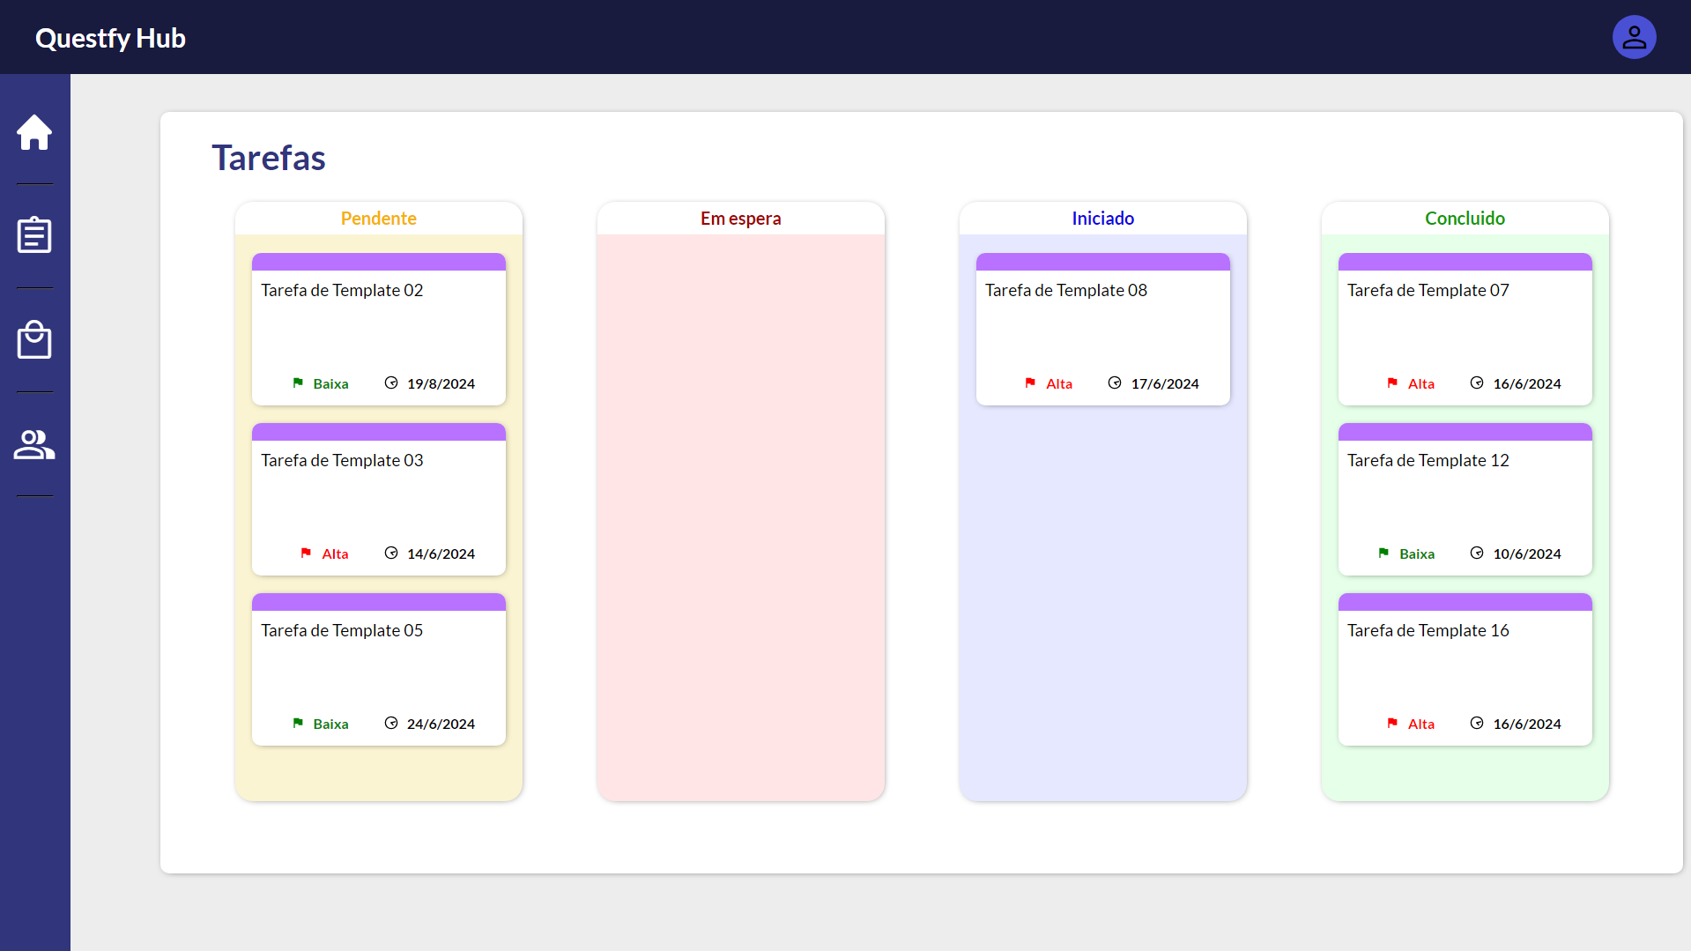

Tarefas
Recursos:
Visualização Kanban
Gerenciamento de prioridade
Criação de novas tarefas (gestor)
UC – ESTRUTURA DE DADOS E ANÁLISE DE ALGORITMOS | PROFESSORES: HENRIQUE POYATOS E RAFAELA MOREIRA |
INTEGRANTES: GABRIEL EVARISTO, JOÃO PAULO REZENDE, ISRAEL SILVA, VINÍCIUS MADUREIRA

Slide 5
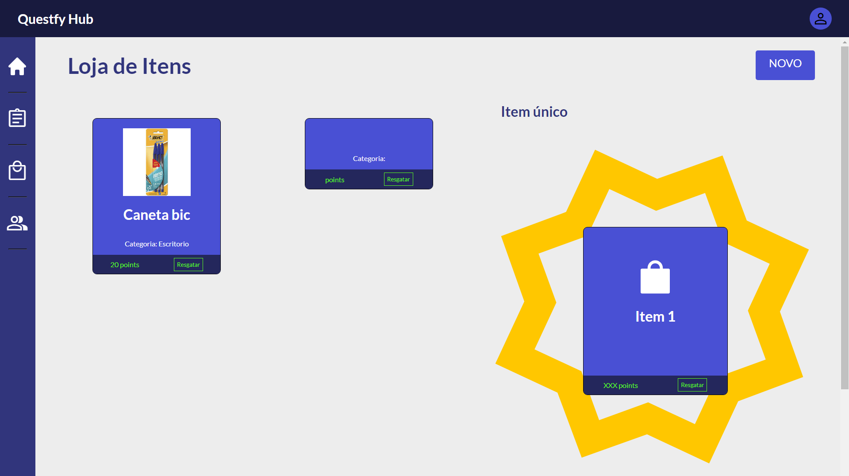


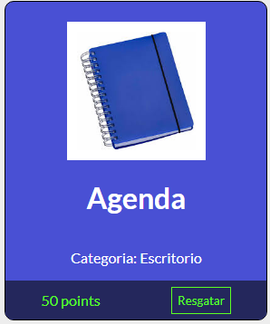
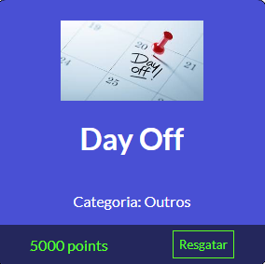

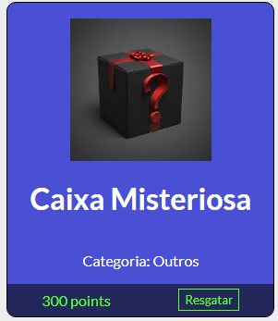
Loja de itens
Recursos:
Itens personalizáveis
Item único
UC – ESTRUTURA DE DADOS E ANÁLISE DE ALGORITMOS | PROFESSORES: HENRIQUE POYATOS E RAFAELA MOREIRA |
INTEGRANTES: GABRIEL EVARISTO, JOÃO PAULO REZENDE, ISRAEL SILVA, VINÍCIUS MADUREIRA

Slide 6
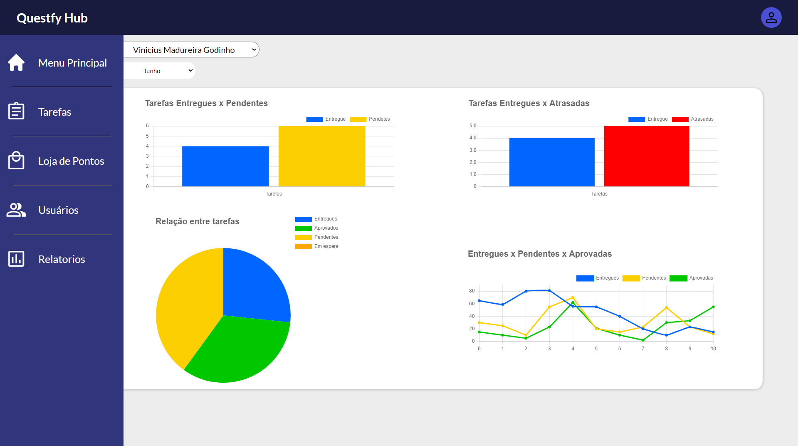
Gráficos
Recursos:
Gráfico de tarefas entregues X pendentes
Gráfico de tarefas entregues X atrasadas
Gráfico de relação entre tarefas (entregues, atrasadas pendentes e em espera)
Gráfico de tarefas entregues X Pendentes X Aprovadas
UC – ESTRUTURA DE DADOS E ANÁLISE DE ALGORITMOS | PROFESSORES: HENRIQUE POYATOS E RAFAELA MOREIRA |
INTEGRANTES: GABRIEL EVARISTO, JOÃO PAULO REZENDE, ISRAEL SILVA, VINÍCIUS MADUREIRA

Slide 7

Futuras Atualizações
Implementação de indicadores para avaliar o desempenho do funcionário na execução das tarefas, como pontualidade, quantidade de tarefas concluídas em tempo e atrasadas, etc.
Hospedagem completa.
Exportação de relatórios em PDF e Excel.
Páginas customizadas para a empresa contratante.
UC – ESTRUTURA DE DADOS E ANÁLISE DE ALGORITMOS | PROFESSORES: HENRIQUE POYATOS E RAFAELA MOREIRA |
INTEGRANTES: GABRIEL EVARISTO, JOÃO PAULO REZENDE, ISRAEL SILVA, VINÍCIUS MADUREIRA

Slide 8
Futuras Atualizações
Redução de pontos armazenados pelo usuário ao comprar item na loja,
Página com histórico de itens resgatados,
Implementação do sistema de aviso sobre itens resgatados,
Visualização personalizada para o gestor das tarefas de seus funcionários,
Melhorias na loja no geral
UC – ESTRUTURA DE DADOS E ANÁLISE DE ALGORITMOS | PROFESSORES: HENRIQUE POYATOS E RAFAELA MOREIRA |
INTEGRANTES: GABRIEL EVARISTO, JOÃO PAULO REZENDE, ISRAEL SILVA, VINÍCIUS MADUREIRA

Slide 9

Repositório GitHub
UC – ESTRUTURA DE DADOS E ANÁLISE DE ALGORITMOS | PROFESSORES: HENRIQUE POYATOS E RAFAELA MOREIRA |
INTEGRANTES: GABRIEL EVARISTO, JOÃO PAULO REZENDE, ISRAEL SILVA, VINÍCIUS MADUREIRA

Slide 10


Obrigado!
UC – ESTRUTURA DE DADOS E ANÁLISE DE ALGORITMOS | PROFESSORES: HENRIQUE POYATOS E RAFAELA MOREIRA |
INTEGRANTES: GABRIEL EVARISTO, JOÃO PAULO REZENDE, ISRAEL SILVA, VINÍCIUS MADUREIRA

